Slide 1
SOA

Slide 2
Предпосылки появления SOA
Проблемы с которыми столкнулись крупные проекты
- один репозиторий, много кода, много разработчиков. Неудобно
- ответсвенность каждого конкретного разработчика/команды размыта. Все отвечают за все
- все компоненты в коде тесно связаны между собой, изменение одного компонета может вызвать баги в других
- проект завязан на один язык/технологию

Slide 3
Способы решения проблем
- определяем компоненты/блоки компонентов/бизнес логику в коде так что бы они были максимально изолированы
- проектируем интерфейсы для доступа к компонентам так, что бы измения одних компонент не влияло на изменние других
- разносим эти компонеты в разные репозитории/команды
+ можно назначить разработчика/команду за конкретным компонентов а не за всей системой
+ можно работать и изменять один комнонент (релиз компонента а не всего проекта)
+ изменения в отдельных модулях/компонентах не вызывают ошибок в других компонентах
+ можно использовать разные языки/технологии для разных компонентов

Slide 4
SOA
Специалисты корпорации IBM дают следующее определение сервис ориентированной архитектуры:
«Сервис-ориентированная архитектура (SOA, Service-Oriented Architecture) — это прикладная архитектура, в которой все функции определены как независимые сервисы с вызываемыми интерфейсами. Обращение к этим сервисам в определенной последовательности позволяет реализовать тот или иной бизнес-процесс».
В то же время, с точки зрения разработки программного обеспечения, сервис-ориентированная архитектура — это компонентная модель, в которой различные функциональные единицы приложений, называемые сервисами, взаимодействуют друг с другом посредством интерфейсов.

Slide 5
Структура SOA
SOA
Service
Service repository
Service Bus
Contract
Implementation
Interface
Business logic
Data
Service-Oriented Architecture Best Practice by Dirk Krafzig, 2004

Slide 6
Service
Сервис - представляет собой набор логически связанных методов, которые могут быть вызваны из кода программы, а результат работы сервиса – реализация определенной функции бизнес-логики. В процессе своей работы сервис может обращаться к другим сервисам.
Контракт задает поведение сервиса, т.е. тот набор действий, который можно выполнить, обратившись к сервису
Интерфейсы для доступ к сервисам должны быть четко определены и стандартизированы в рамках информационной системы.
Пример для доступа к сервисам используется REST API соответсвующий корпоративному стандарту Контрактом сервиса в этом случае будет набор REST-методов реализованных для работы с сервисом

Slide 7
Service
Инфраструктурные сервисы (infrastructure services): группа легко переиспользуемых сервисов, таких как аутентификация/авторизация, отправка смс и прочее.
Прикладные сервисы (application services): не могут быть переиспользованны под разные задачи, так как ограничены определенным прикладным контекстом, но их можно встраивать в более высокоуровневые сервисы.
Сервисы предприятия (Enterprise services): эти сервисы отвечают за реализацию крупных частей бизнес процессов компании, они потребляют более низкоуровневые сервисы.
Реализация сервиса может быть выполнена с использованием различных технологий. Благодаря взаимодействию через четко стандартизированные интерфейсы и шину, сервисы могут быть реализованы на разных языках.

Slide 8
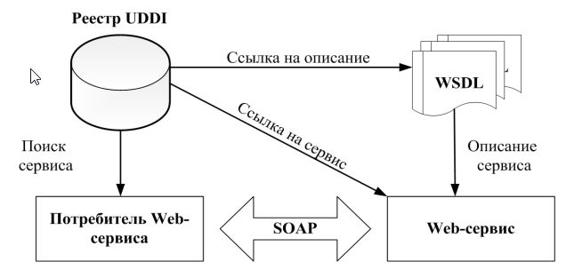
Service Repository
Представляет из себя каталог в котором содержится информация о существующих сервисах и их интерфейсах.
UDDI (Universal Description, Discovery and Integration) – стандарт для создания особого реестра, позволяющего публиковать и находить сервисы. Фактически UDDI-реестр является специализированным приложением, используя функциональность которого, поставщики сервисов регистрируют, а потенциальные клиенты ищут подходящие для них сервисы

Slide 9
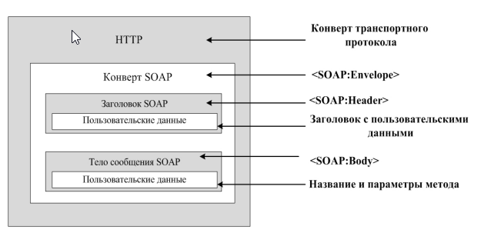
SOAP
SOAP (Simple Object Access Protocol) – протокол обмена структурированными сообщениями в формате XML, работающий поверх протокола HTTP. Взаимодействие клиента с сервисом осуществляется по этому протоколу. Символьные данные могут передаваться в теле сообщения, а двоичные – прикрепляться к самому сообщению.
Благодаря использованию протокола SOAP сервис-ориентированная архитектура является универсальным способом организации взаимодействия сервисов, так как при передаче сообщений объекты передаются в универсальном,стандартизированном формате XML

Slide 10
WSDL
WSDL – это XML-подобный язык. Каждый сервис имеет свое описание на языке WSDL, которое позволяет его однозначно охарактеризовать. Такое описание можно назвать контрактом, который клиент использует для того, чтобы узнать некоторые подробности про сервис
В таких контрактах определяются имя, адрес сервиса, типы входных и выходных данных, используемые сервисом сообщения, список методов сервиса, особенности доставки сообщений и другие технические особенности сервиса. Фактически в этом контракте описан не интерфейс сервиса, а информация о политиках сервиса, определяющих условия взаимодействия с ним.
Можно сказать, что WSDL позволяет описать сервис на двух уровнях – абстрактном и детальном.На абстрактном уровне описывается интерфейс сервиса, который определяет операции и сообщения сервиса. То есть этот уровень служит для описания того, что должен делать сервис. Детальный уровень определяет детали протокола обмена сообщениями,формат сообщений, адрес сервиса и другие параметры

Slide 11
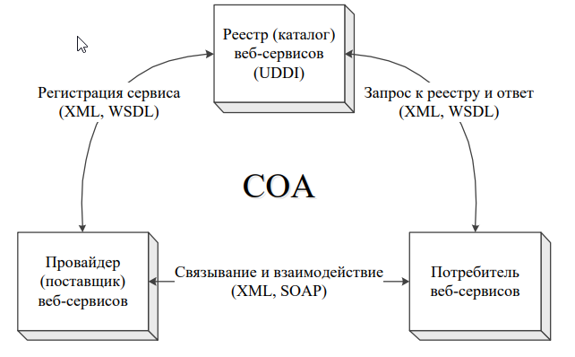
Взаимодействие
Поставщика сервиса, потребитель сервиса и реестра сервисов.
- поставщик сервиса регистрирует свои сервисы в реестре
- потребитель обращается к реестру с запросом и выбирает наиболее подходящий для него сервис
- после этого клиенту остается только обратиться к сервису

Slide 12
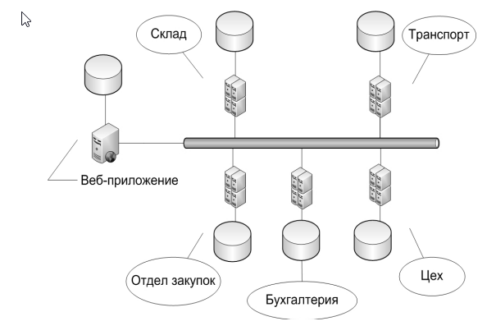
Service Bus
Enterprise Service Bus (сервисная шина предприятия) — подход к построению распределѐнных корпоративных информационных систем. Обычно включает в себя промежуточное ПО, которое обеспечивает взаимосвязь между различными приложениями по различным протоколам взаимодействия.
Существует некоторое разногласие, что именно считать ESB — архитектуру или программное обеспечение. Обе точки зрения имеют право на существование.
Архитектура ESB заключается во взаимодействии всех приложений через единую точку, которая, при необходимости, обеспечивает транзакции, преобразование данных, сохранность обращений. Данный подход обеспечивает большую гибкость, простоту масштабирования и переноса. При замене одного приложения подключенного к шине нет необходимости перенастраивать остальные.

Slide 13
ESB
Роли ESB в информационной системе:
1. Предоставляет интеграционную инфраструктуру, соответствующую принципам SOA:
1.1. Устанавливает явные независимые от реализации интерфейсы для организации
слабого связывания.
1.2. Использует коммуникационные протоколы, независимые от расположения
взаимодействующих сторон.
1.3. Способствует определению сервисов, инкапсулирующих повторно используемые
бизнес-функции.
2. Предоставляет средства для управления инфраструктурой сервисов.
3. Функционирует в распределенной гетерогенной среде через поддержку синхронных и
асинхронных взаимодействий, а также использование стандартных интерфейсов.
4. Централизует управление и распределяет обработку.
5. Реализует защиту и обеспечение качества сервиса в проектах SOA.

Slide 14
Итог
Внесение изменений
Переиспользование
Команды и поддержка
Взаимодействие
Автоматизация и развертывание
Тестирование

